Slide 1
Dialogkonferanse
24. Mars 2015

Slide 2
2015 er året for mobile betalingsløsninger
Valyou inngår samarbeid med BankAxept
Pressemelding ble sendt ut 11. mars
  http://www.tek.no/artikler/valyou-far-bankaxept/168256
Millionstøtte til vår partner FourC
Pressemelding sendt ut 10. mars
http://www.digi.no/itnorge/2015/03/10/apen-plattform-fjerner-simkort-helvete
NorgesGruppen uttaler at de vil åpne for mobilbetaling i løpet av året
Artikkel publisert ettermiddag 11. mars
http://www.dinside.no/933164/norgesgruppen-vil-aapne-for-mobilbetaling

Slide 3

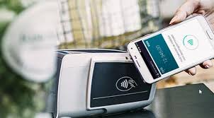
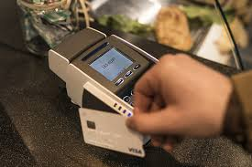

Slide 4
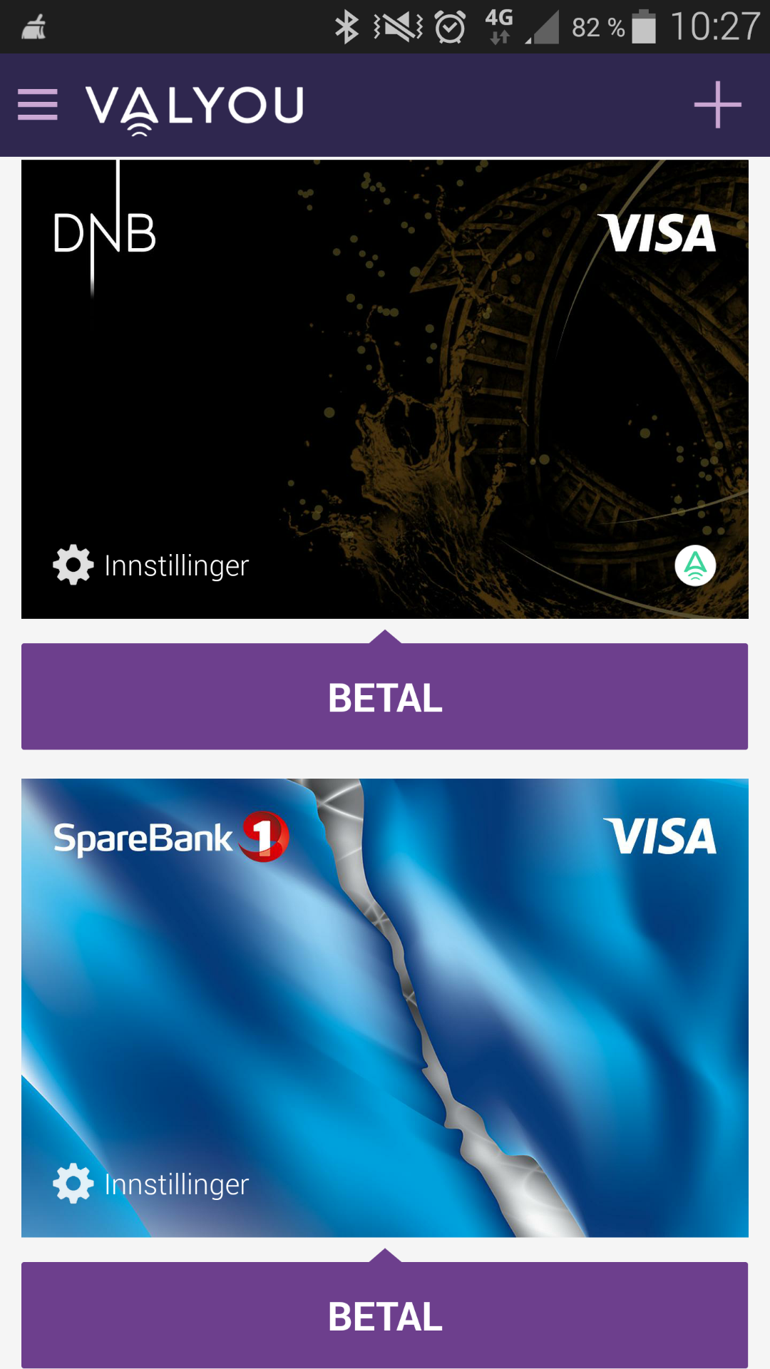
VALYOU: THE MOBILE WALLET FOR PAYMENTS

Slide 5



THE VALYOU PROPOSITION
Card Issuer services
COMPETITION
Common infrastructure
COLLABORATION

Slide 6





Valyou Card Issuers
++++

Slide 7
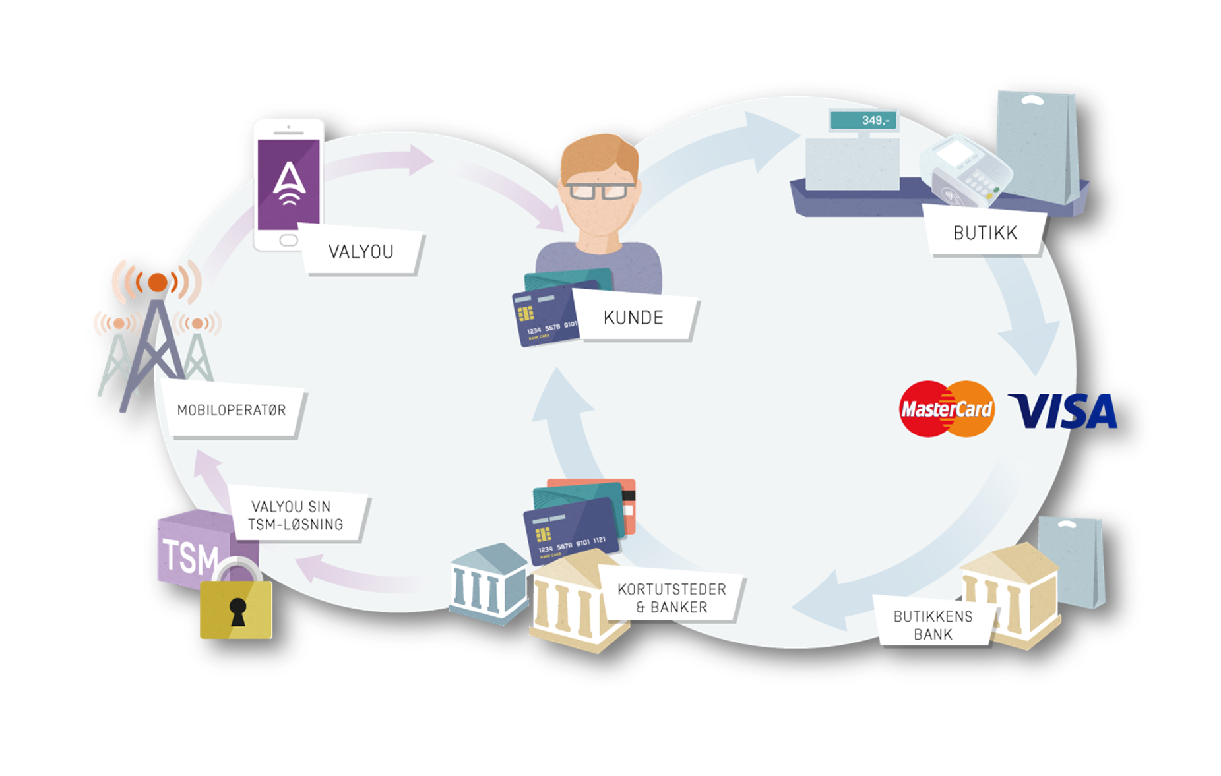
FURTHER COLLABORATION IS NEEDED
CHALLENGE - FRAGMENTATION
Handsets
Card issuers
Mobile operators
Merchants
Payment schemes

